Slide 1

認購單元資料 — 編號 C3
總價： 2979.58 萬
單價： 9.03 萬
C3 單元：由地號 487-023及487-024兩筆土地構成，合計總面積 329.89 坪。
地號 | 權狀面積 (坪) | 公設面積 (坪) | 總面積 (坪) | 備註
487-023 | 122.709 | 43.102 | 165.81 | C3 單元
487-024 | 121.427 | 42.651 | 164.08 | C3 單元
合計 | 244.136 | 85.753 | 329.89 | —
公設預撥地 / 會館用地
自益信託用地比例
C3 持分比例：2094 / 100,000
C3 持分比例：2094 / 100,000
適用地號：公設預撥地及社區會館用地
適用地號：487-223 (特二變) 及農地五筆
自益信託用地，未來處分收益可分配約每坪 1.46 萬

Slide 2
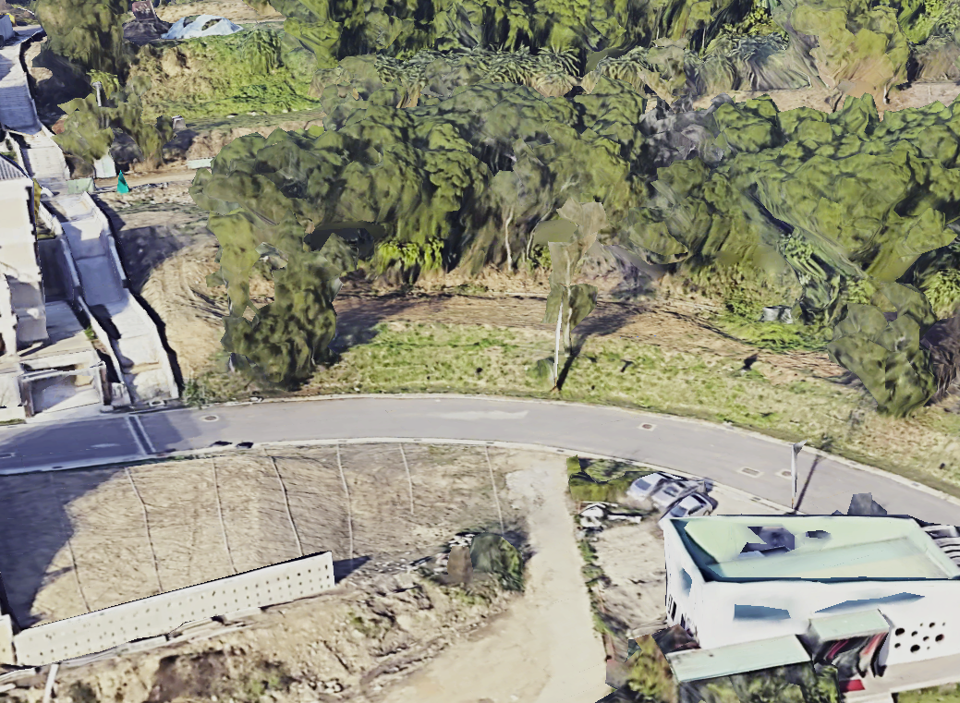
認購單元資料 — 編號 C3
尺寸圖
原整地空照圖

